Slide 1

EL MERCADO DE TRABAJO Y LA BÚSQUEDA DE EMPLEO
TEMA 10

Slide 2



LA CARRERA PROFESIONAL
AUTOCONOCIMIENTO
ITINERARIOS FORMATIVOS
EL MERCADO DE TRABAJO

Slide 3


LA CARRERA PROFESIONAL
“Conjunto de trabajos, funciones y responsabilidades desarrolladas por una persona a lo largo de su vida laboral”
Modelo tradicional
Proceso lineal
Misma empresa
Promoción y ascenso
Modelo actual
Adaptación constante
Cambio de puesto y/u organización
Empleabilidad

Slide 4

LA CARRERA PROFESIONAL
¿Qué es la Empleabilidad?
“Capacidad de una persona para encontrar empleo en función de su grado de empleabilidad”
Capacidades, competencias y habilidades.
Formación académica
Experiencia profesional
Cualidades y actitudes (marca personal).

Slide 5
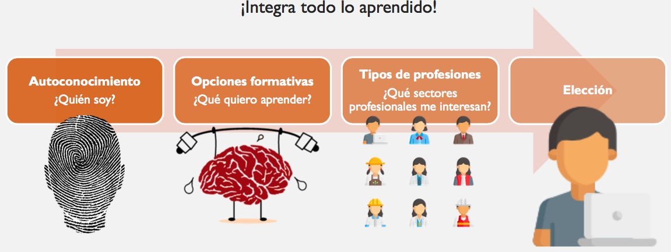
LA CARRERA PROFESIONAL

Slide 6




1. AUTOCONOCIMIENTO
Competencias técnicas | Competencias genéricas
Saber (Conocimientos) | Saber estar (Actitudes)
Saber-hacer (Habilidades) | Querer hacer (Motivaciones)

Slide 7
1. AUTOCONOCIMIENTO
ACTIVIDADES
DAFO personal
https://www.16personalities.com/es

Slide 8
2. ITINERARIOS FORMATIVOS
”Trayectoria que se recorre para adquirir o complementar los conocimientos y competencias necesarios para desarrollar un trabajo”.
3 vías
Sistema educativo
Experiencia laboral
Certificados de profesionalidad

Slide 9
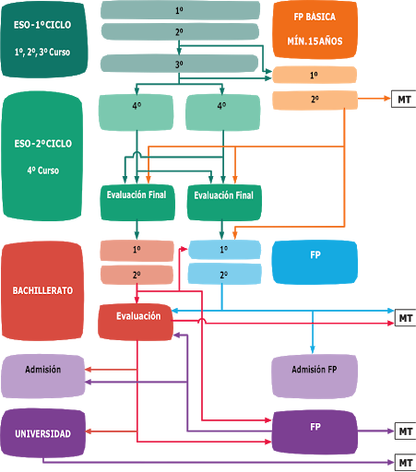
2. ITINERARIOS FORMATIVOS
GM
Sistema educativo
GS

Slide 10

2. ITINERARIOS FORMATIVOS
EJERCICIO DE CLASE
Por grupos, investigar los siguientes títulos
FPB
FPGM
FPGS
FP DUAL
FP Para el empleo
Sistema educativo
GM
GS

Slide 11

2. ITINERARIOS FORMATIVOS
¿¡Cómo quieren que tenga experiencia laboral si no me contratan!?
Las CCAA convocan 🡪 Procesos de evaluación y acreditación de competencias profesionales. 🡪 Vías no formales de formación/experiencia labora.
Experiencia laboral
Acreditación de la capacitación para el desarrollo de una actividad laboral 🡪 Curso de FP para el empleo/experiencia laboral.
Certificados de profesionalidad

Slide 12


3. EL MERCADO DE TRABAJO
Empresarios privados
Administración pública
“Lugar donde confluyen ofertas de empleadores
y demandas de aquellos que buscan trabajo (futuros empleados).”

Slide 13

3. EL MERCADO DE TRABAJO
¿CAMBIOS EN EL MERCADO DE TRABAJO DEL S.XXI?
+ nacimientos – defunciones
Inserción laboral femenina
Incremento población activa
Globalización 🡪 Las empresas se internacionalizan
Externalización de servicios 🡪 Subcontratas

Slide 14


3. EL MERCADO DE TRABAJO
¿CAMBIOS EN EL MERCADO DE TRABAJO DEL S.XXI?
Sist. Producción 🡪 Robotización
Organización 🡪 Equipos de trabajo
Nuevas tecnologías
Organización de la empresa 🡪 Modelo fluido
Teletrabajo 🡪 Deslocalización del empleo

Slide 15

3.1. FUENTES DE INFORMACIÓN
¿Dónde busco ofertas de trabajo?
¿Dónde me anuncio?

Slide 16


3.1. FUENTES DE INFORMACIÓN
Servicio Público de Empleo (SEPE)
CCAA 🡪 Intermediación, Cursos de formación, Orientación…
Agencias Privadas de Colocación
TEMA 2
Empresas de Trabajo Temporal (ETT)

Slide 17

3.1. FUENTES DE INFORMACIÓN
Prensa especializada
Periódicos y revistas que publicitan ofertas laborales.
Bolsas de trabajo
Bases de datos de centros de enseñanza y formación.
Ferias de empleo
Ayuntamientos, universidades...

Slide 18

3.1. FUENTES DE INFORMACIÓN
Autocandidatura
CV + Carta de presentación y/o motivación
Red de contactos

Slide 19

3.1. FUENTES DE INFORMACIÓN
Internet
Generales:
LinkedIn
Infojobs…
Específicos:
Manpower
Adecco…
Portales empleo: CV + Carta presentación + Videocurrículum

Slide 20

3.1. FUENTES DE INFORMACIÓN
Oferta en BOE, BOCM…
Convocatoria 🡪 Bases; Programa (temas); Pruebas; Plazos.
Solicitud o instancia.
Proceso de convocatoria.
Adquisición de plaza.
Administración Pública
Proceso de selección por OPOSICIONES

Slide 21
3.1. FUENTES DE INFORMACIÓN
Unión Europea
Informa, Orienta, Asesora…
CV y Pasaporte lengua Europass.
Suplemento Europass (convalida GM y GS).
Red cooperativa para facilitar la libre circulación de trabajadores en la UE.
Europass
Ayuda a presentar cualificación de forma equitativa en la UE.

Slide 22

3.1. FUENTES DE INFORMACIÓN
Autoempleo
Trabajadores por cuenta propio y/o autónomos.

Slide 23




3.2. HERRAMIENTAS PARA EL ACCESO AL EMPLEO
CARTA DE PRESENTACIÓN/MOTIVACIÓN/AGRADECIMIENTO…
CURRÍCULUM VÍTAE
MANEJO DE LAS TIC
GESTIÓN DE LA ENTREVISTA DE TRABAJO

Slide 24



3.2. HERRAMIENTAS PARA EL ACCESO AL EMPLEO
LAS CARTAS
Presentación
Motivación
Agradecimiento
Dirigida a la búsqueda de empleo
Dirigida al ámbito educativo o voluntariados.
Tras una entrevista de selección.

Slide 25
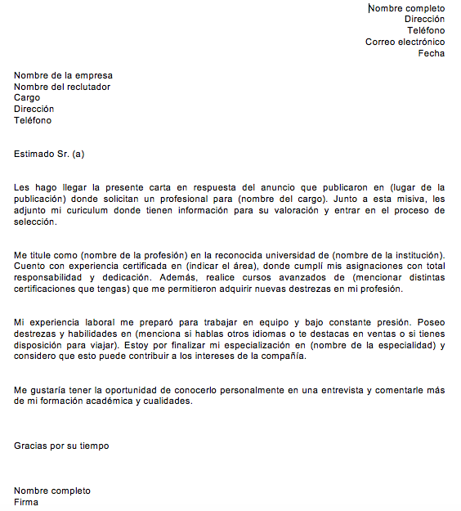
3.2. HERRAMIENTAS PARA EL ACCESO AL EMPLEO
LAS CARTAS
Presentación
Respuesta a un anuncio de trabajo
Auto-candidatura
Motivación
Agradecimiento

Slide 26
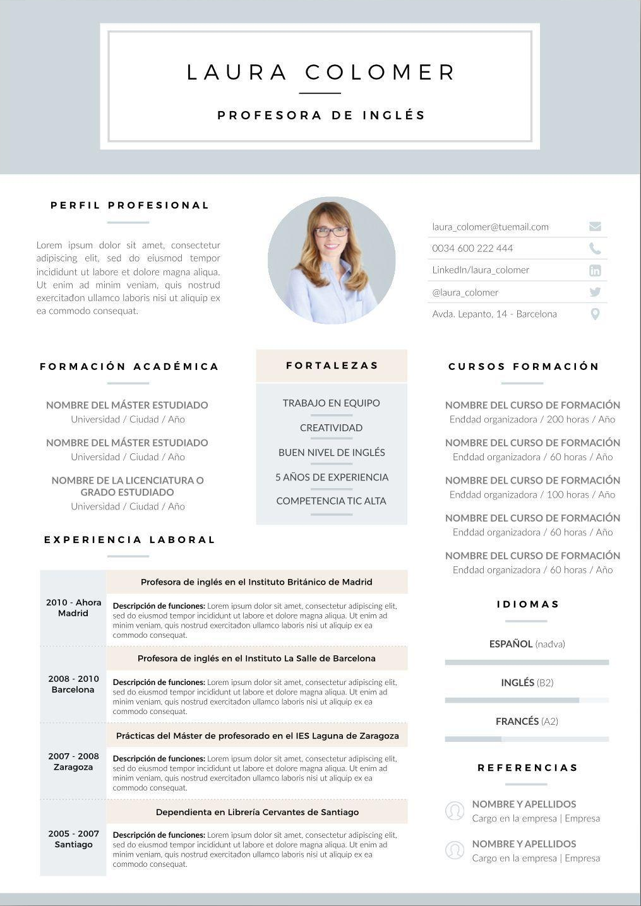
3.2. HERRAMIENTAS PARA EL ACCESO AL EMPLEO
EL CURRÍCULUM VÍTAE
“Documento que aporta información clara y concisa sobre los datos personales, la formación y la experiencia profesional del aspirante a su empleo.”

Slide 27
3.2. HERRAMIENTAS PARA EL ACCESO AL EMPLEO
EL CURRÍCULUM VÍTAE
TIPOS
Cronológico: Orden por antigüedad.
Ej: Europass (CV Europeo)
Funcional: Bloques de tareas.
Electrónico: Formulario on-line.
Videocurrículum: CV en vídeo.
Guion (¡pero no lo leas!)
Modera la velocidad, vocaliza y entona adecuadamente.
Cuida iluminación, tu aspecto físico y vestimenta.
No superes los 2 minutos (brevedad)

Slide 28

3.2. HERRAMIENTAS PARA EL ACCESO AL EMPLEO
MANEJO DE LAS TIC
Importancia de tener una buena “reputación digital” 🡪 CUIDA LO QUE PUBLICAS (97% de los reclutadores usan las TIC para decidir la contratación).
Crea una amplia Networking 🡪 Red de contactos.
Publicítate, usa todos los recursos a disposición:
Blogs
RRSS: IG, Youtube…

Slide 29



3.2. HERRAMIENTAS PARA EL ACCESO AL EMPLEO
ENTREVISTA DE TRABAJO
“Conversación entre candidato y seleccionador de personal con el objeto de contrastar información del CV y evaluar la adecuación al puesto ofertado.”
FASES
INICIAL
DESARROLLO
CIERRE

Slide 30
3.2. HERRAMIENTAS PARA EL ACCESO AL EMPLEO
ENTREVISTA DE TRABAJO
TIPOS DE ENTREVISTAS
Por estructura
Por participantes
Por estrategia
Estructurada
Individual
Asertiva
Semiestructurada
Dinámicas grupales
De tensión
Libre
Tribunal

Slide 31

3.2. HERRAMIENTAS PARA EL ACCESO AL EMPLEO
ENTREVISTA DE TRABAJO
TIPOS DE ENTREVISTAS
Por estructura
Preguntas prefijadas 🡪 Criterios establecidos.
Preguntas prefijadas 🡪 Con mayor libertad.
No hay estructura 🡪 Mayor dominio entrevistador.
Estructurada
Semiestructurada
Libre

Slide 32

3.2. HERRAMIENTAS PARA EL ACCESO AL EMPLEO
ENTREVISTA DE TRABAJO
TIPOS DE ENTREVISTAS
Por participantes
Un entrevistador + un entrevistado
Uno/varios entrevistadores + Varios entrevistados
Varios entrevistadores + un entrevistado
Individual
Dinámicas grupales
Tribunal

Slide 33

3.2. HERRAMIENTAS PARA EL ACCESO AL EMPLEO
ENTREVISTA DE TRABAJO
TIPOS DE ENTREVISTAS
Por estrategia
Actitud conciliadora del entrevistado
Situaciones complejas para desestabilizar.
Asertiva
De tensión

Slide 34
3.2. HERRAMIENTAS PARA EL ACCESO AL EMPLEO
ENTREVISTA DE TRABAJO
Pruebas complementarias
Test personalidad
Test psicotécnicos
Pruebas profesionales
Carácter y forma de ser.
Aptitudes o capacidades concretas.
Destrezas y conocimientos relacionados con el puesto.

Slide 35


